Slide 1
Matemáticas Discretas 1
Clase 02
Universidad de Antioquia
Facultad de Ingeniería
Ingeniería de Sistemas

Slide 2
Recursos complementarios para esta clase
Pagina web: https://discretas1-udea.github.io/discretas1-udea-20262/
Clase 2: https://discretas1-udea.github.io/discretas1-udea-20262/lessons/mod1/clase1/
Diapositivas: https://discretas1-udea.github.io/discretas1-udea-20262/assets/slides/clase1.pdf

Slide 3
Agenda
Axiomas de verdad - Sobre los operadores
Evaluación de expresiones lógicas

Slide 4
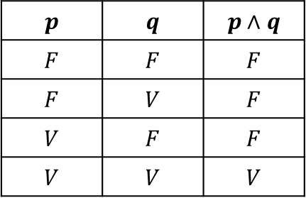
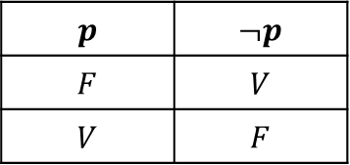
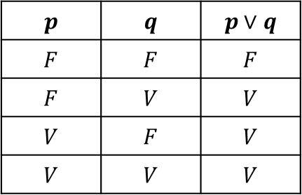
Axiomas de verdad – Efecto de los operadores
Permiten conocer cómo se comporta cada operador frente a los valores de verdad.
Estas reglas se especifican mediante tablas de verdad, que constituyen la base semántica de la lógica proposicional.
Conjunción
Disyunción
$$p$$ | $$q$$ | $$p∨q$$
$$F$$ | $$F$$ | $$F$$
$$F$$ | $$V$$ | $$V$$
$$V$$ | $$F$$ | $$V$$
$$V$$ | $$V$$ | $$V$$
Negación
$$p$$ | $$q$$ | $$p∧q$$
$$F$$ | $$F$$ | $$F$$
$$F$$ | $$V$$ | $$F$$
$$V$$ | $$F$$ | $$F$$
$$V$$ | $$V$$ | $$V$$
$$p$$ | $$¬p$$
$$F$$ | $$V$$
$$V$$ | $$F$$
Disyunción exclusiva
Bicondicional
$$p$$ | $$q$$ | $$p⊕q$$
$$F$$ | $$F$$ | $$F$$
$$F$$ | $$V$$ | $$V$$
$$V$$ | $$F$$ | $$V$$
$$V$$ | $$V$$ | $$F$$
Condicional
$$p$$ | $$q$$ | $$p↔q$$
$$F$$ | $$F$$ | $$V$$
$$F$$ | $$V$$ | $$F$$
$$V$$ | $$F$$ | $$F$$
$$V$$ | $$V$$ | $$V$$
$$p$$ | $$q$$ | $$p→q$$
$$F$$ | $$F$$ | $$V$$
$$F$$ | $$V$$ | $$V$$
$$V$$ | $$F$$ | $$F$$
$$V$$ | $$V$$ | $$V$$

Slide 5

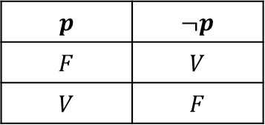
Axiomas de verdad – Efecto de los operadores
Negación
Ejemplo: Dada la proposición:
Batman es un villano
Exprese la proposición en lenguaje formal
Según lo que conoce de Batman. ¿Cuál es el valor de la verdad de la proposición?
Negar la proposición.
$$p$$ | $$¬p$$
$$F$$ | $$V$$
$$V$$ | $$F$$

Slide 6
Axiomas de verdad – Efecto de los operadores
Negación
Ejemplo: Dada la proposición:
No es cierto, que hoy es lunes
Exprese la proposición en lenguaje formal
Negar la proposición. ¿A que conclusión llegamos?
$$p$$ | $$¬p$$
$$F$$ | $$V$$
$$V$$ | $$F$$

Slide 7
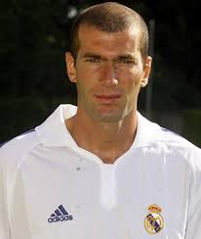
Axiomas de verdad – Efecto de los operadores
Conjunción
Ejemplo: Dada la proposición:
Zidane fue jugador del real Madrid y es francés.
Exprese la proposición en lenguaje formal.
Según el contexto, cual es el valor de la proposición.
Que sucede con la proposición:
Zidane fue jugador del real Madrid y es colombiano.
¿Como podemos hacer que el resultado de la proposición sea falso?, ¿Qué habría que cambiar?
$$p$$ | $$q$$ | $$p∧q$$
$$F$$ | $$F$$ | $$F$$
$$F$$ | $$V$$ | $$F$$
$$V$$ | $$F$$ | $$F$$
$$V$$ | $$V$$ | $$V$$

Slide 8

Axiomas de verdad – Efecto de los operadores
Disyunción (O inclusivo)
Ejemplo: Dada la proposición:
Anselmo estudia o trabaja
Exprese la proposición en lenguaje formal.
Asumiendo que la proposición anterior es verdadera ¿En que situaciones seria falsa la proposición?, ¿Que otras formas puedo usar para decir lo mismo?
$$p$$ | $$q$$ | $$p∨q$$
$$F$$ | $$F$$ | $$F$$
$$F$$ | $$V$$ | $$V$$
$$V$$ | $$F$$ | $$V$$
$$V$$ | $$V$$ | $$V$$

Slide 9
Axiomas de verdad – Efecto de los operadores
Disyunción exclusiva (O exclusivo)
$$p$$ | $$q$$ | $$p⊕q$$
$$F$$ | $$F$$ | $$F$$
$$F$$ | $$V$$ | $$V$$
$$V$$ | $$F$$ | $$V$$
$$V$$ | $$V$$ | $$F$$
Ejemplo: Dada la proposición:
Me gusta el pan o la torta, pero no ambos
Exprese la proposición en lenguaje formal.
La proposición: “Un numero puede ser par o impar” ¿es inclusiva o exclusiva?

Slide 10
Axiomas de verdad – Efecto de los operadores
Condicional
Ejemplo: Exprese de manera formal las siguiente proposiciones:
Si la guerra terminara, entonces viviríamos mejor
Si un país no tiene analfabetismo, nadie muere allí.
Si todos amaramos a la selección Colombia, no habría guerra.
$$p$$ | $$q$$ | $$p→q$$
$$F$$ | $$F$$ | $$V$$
$$F$$ | $$V$$ | $$V$$
$$V$$ | $$F$$ | $$F$$
$$V$$ | $$V$$ | $$V$$

Slide 11
Axiomas de verdad – Efecto de los operadores
Bicondicional
Ejemplo: Exprese de manera formal las siguiente proposiciones:
7>10 si y solo si -8 > -16
El sol es amarillo si y solo si 10>9.
Se pide:
Exprese en forma matemática cada una de las proposiciones anteriores.
Teniendo en cuenta el contexto (realidad conocida), determine el valor de la verdad de las proposiciones.
$$p$$ | $$q$$ | $$p↔q$$
$$F$$ | $$F$$ | $$V$$
$$F$$ | $$V$$ | $$F$$
$$V$$ | $$F$$ | $$F$$
$$V$$ | $$V$$ | $$V$$

Slide 12
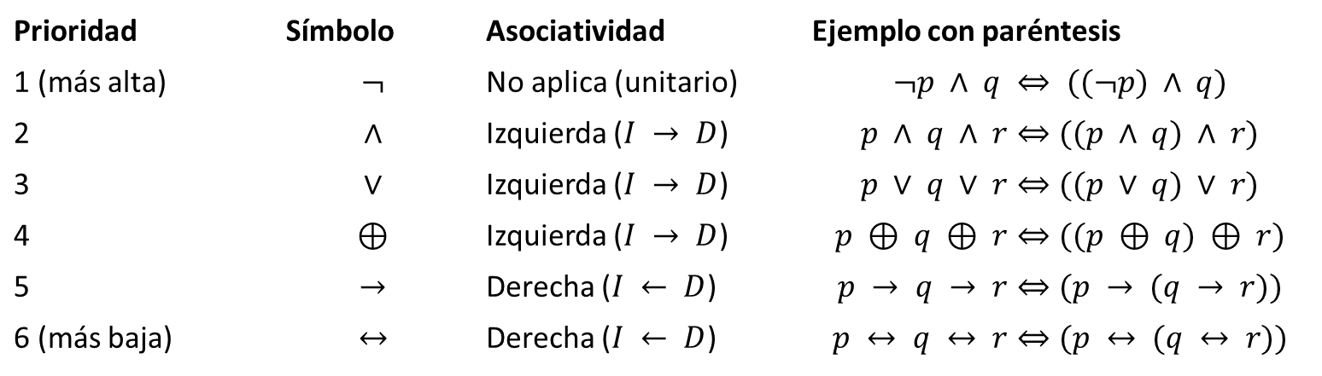
Axiomas de verdad – Efecto de los operadores
Jerarquía de operadores
Prioridad: Cuando hay dos o mas operaciones: ¿Que operación se ejecuta primero? → Orden de precedencia.
Asociatividad: Cuando dos o mas operaciones tienen igual orden de precedencia → ¿Cual de esta realiza primero?
Prioridad | Símbolo | Asociatividad | Ejemplo con paréntesis
1 (más alta) | $$¬$$ | No aplica (unitario) | $$¬p ∧ q ⇔ ((¬p) ∧ q)$$
2 | $$∧$$ | Izquierda ($I → D$) | $$p ∧ q ∧ r⇔((p ∧ q) ∧ r)$$
3 | $$∨$$ | Izquierda ($I → D$) | $$p ∨ q ∨ r⇔((p ∨ q) ∨ r)$$
4 | $$⊕$$ | Izquierda ($I → D$) | $$p ⊕ q ⊕ r⇔((p ⊕ q) ⊕ r)$$
5 | $$→$$ | Derecha ($I ← D$) | $$p → q → r⇔(p → (q → r))$$
6 (más baja) | $$↔$$ | Derecha ($I ← D$) | $$p ↔ q ↔ r⇔(p ↔ (q ↔ r))$$

Slide 13
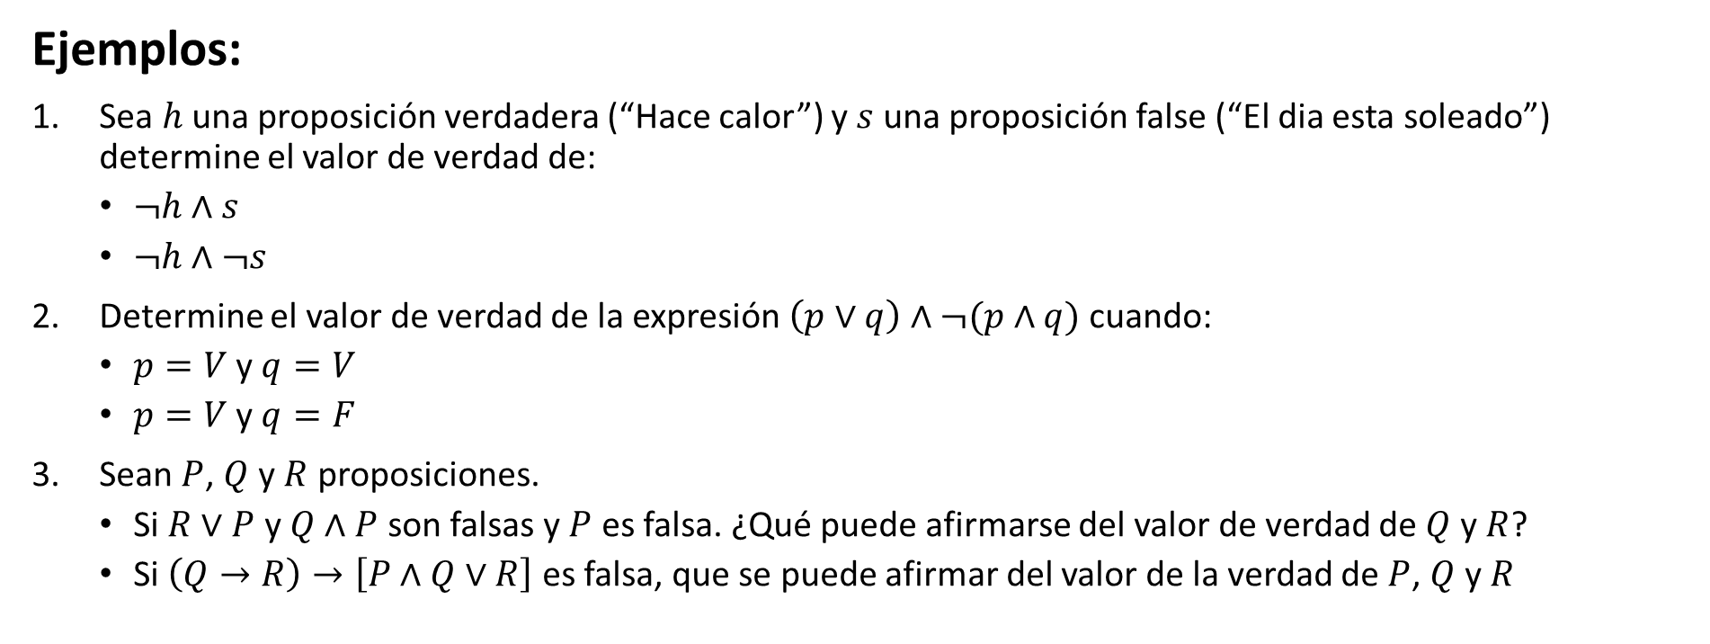
Axiomas de verdad – Efecto de los operadores
Ejemplos:
Sea $h$ una proposición verdadera (“Hace calor”) y $s$ una proposición false (“El dia esta soleado”) determine el valor de verdad de:
$¬h∧s$
$¬h∧¬s$
Determine el valor de verdad de la expresión $\left(p∨q\right)∧¬(p∧q)$ cuando:
$p=V$ y $q=V$
$p=V$ y $q=F$
Sean $P$, $Q$ y $R$ proposiciones.
Si $R∨P$ y $Q∧P$ son falsas y $P$ es falsa. ¿Qué puede afirmarse del valor de verdad de $Q$ y $R$?
Si $\left(Q→R\right)→\left[P∧Q∨R\right]$ es falsa, que se puede afirmar del valor de la verdad de $P$, $Q$ y $R$

Slide 14

Axiomas de verdad – Efecto de los operadores
Ejemplo 1: Sea $h$ una proposición verdadera (“Hace calor”) y $s$ una proposición false (“El dia esta soleado”) determine el valor de verdad de:
$¬h∧s$
$¬h∧¬s$

Slide 15

Axiomas de verdad – Efecto de los operadores
Ejemplo 2: Determine el valor de verdad de la expresión $\left(p∨q\right)∧¬(p∧q)$ cuando:
$p=V$ y $q=V$
$p=V$ y $q=F$

Slide 16

Axiomas de verdad – Efecto de los operadores
Ejemplo 3: Sean $P$, $Q$ y $R$ proposiciones.
Si $R∨P$ y $Q∧P$ son falsas y $P$ es falsa. ¿Qué puede afirmarse del valor de verdad de $Q$ y $R$?
Si $\left(Q→R\right)→\left[P∧Q∨R\right]$ es falsa, que se puede afirmar del valor de la verdad de $P$, $Q$ y $R$

Slide 17


